Slide 1

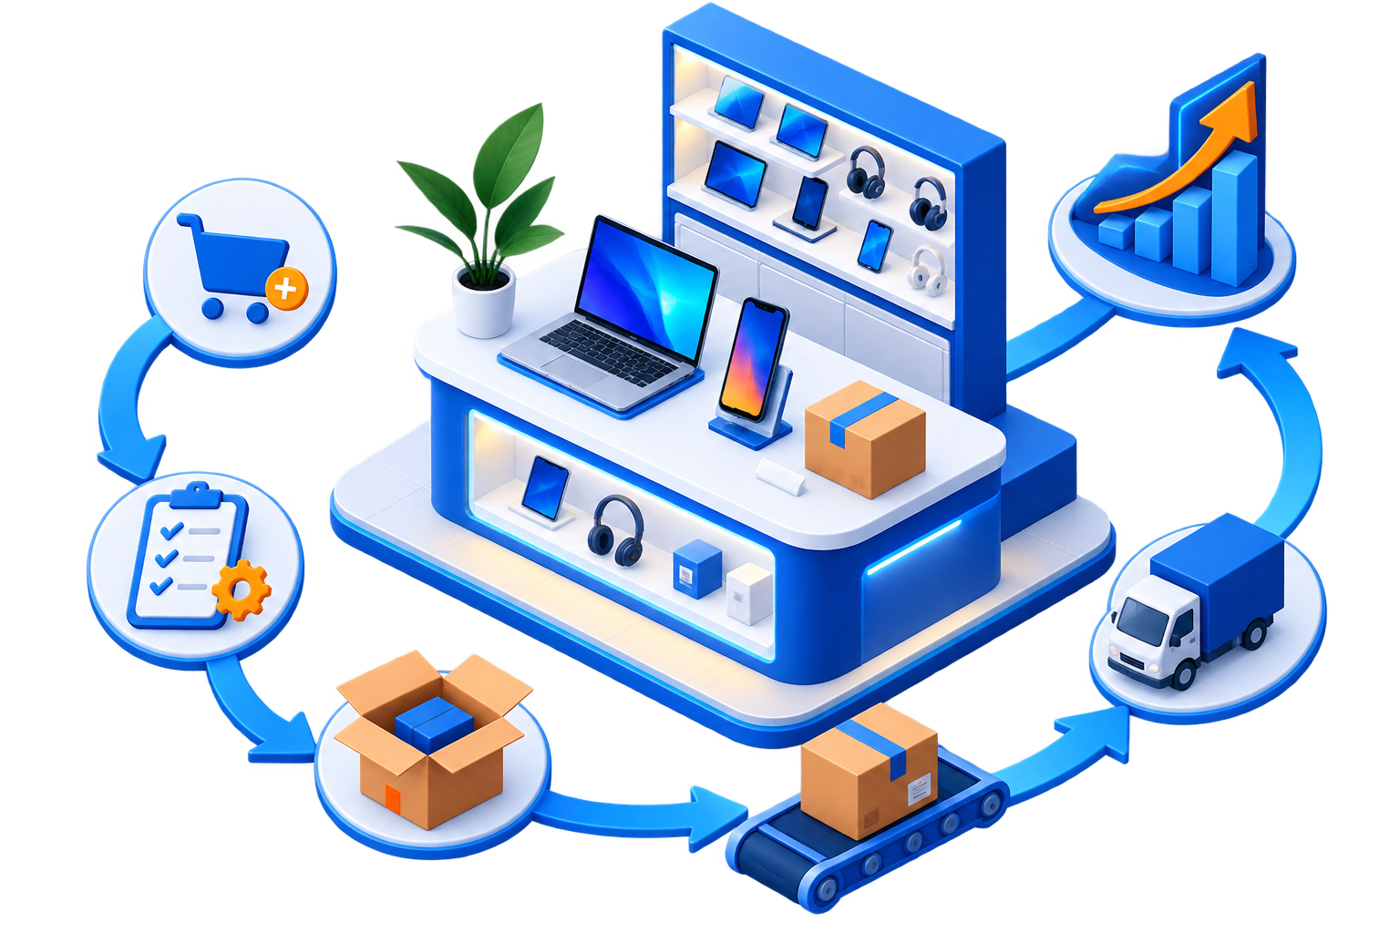
HỆ THỐNG QUẢN TRỊ QUY TRÌNH NGHIỆP VỤ
Đề tài:
Tìm hiểu hệ thống quy trình nghiệp vụ tại công ty cổ phần bán lẻ kỹ thuật số FPT (FPT SHOP)
Môn học:
Hệ thống quản trị quy trình nghiệp vụ
Giảng viên:
ThS. Hà Lê Hoài Trung
DANH SÁCH SINH VIÊN
●
Phạm Quang Phát
25410278
●
Lê Nguyễn Phương
25410287
●
Nguyễn Hồ Phát
25410277
●
Phạm Xuân Thân
25410303
●
Phùng Châu Phát
25410279
●
Nguyễn Hữu Trí
25410320
●
Lê Dương Nhựt Minh
25410255
01
Notes:
Kính chào thầy và các bạn. Nhóm 8 xin trình bày đề tài “Tìm hiểu hệ thống quy trình nghiệp vụ tại Công ty Cổ phần Bán lẻ Kỹ thuật số FPT, hay còn gọi là FPT Shop”.
Trong đề tài này, nhóm tập trung tìm hiểu cách FPT Shop tổ chức hệ thống quy trình nghiệp vụ, từ các quy trình quản lý, các quy trình trực tiếp tạo ra giá trị cho khách hàng, cho đến các quy trình hỗ trợ.
Sau đó, nhóm lựa chọn một số quy trình tiêu biểu để mô hình hóa bằng BPMN và tiến hành phân tích nhằm tìm ra những điểm có thể cải tiến.

Slide 2
MỤC LỤC
Phần | Nội dung
I | Giới thiệu FPT Shop, cơ cấu tổ chức và kiến trúc quy trình
II | Phương pháp thực hiện
III | Quản lý nhà cung cấp và câu hỏi phỏng vấn
IV | Bán hàng trực tuyến và câu hỏi phỏng vấn
V | Tuyển dụng nhân sự và câu hỏi phỏng vấn
VI | Phân tích định tính: giá trị gia tăng, lãng phí
VII | Phân tích định lượng: thời gian, chất lượng, chi phí
VIII | Các bên liên quan, Pareto/Why–why và kết luận
02
Notes:
Nội dung bài trình bày gồm 8 phần chính.
Đầu tiên, nhóm giới thiệu tổng quan về FPT Shop, cơ cấu tổ chức và kiến trúc quy trình nghiệp vụ.
Tiếp theo là phương pháp thực hiện và ba nhóm nội dung quy trình mà nhóm tập trung trình bày gồm quản lý nhà cung cấp, bán hàng trực tuyến và tuyển dụng nhân sự.
Cuối cùng, nhóm đi sâu vào phân tích quy trình bán hàng trực tuyến theo các khía cạnh như giá trị gia tăng, lãng phí, thời gian, chất lượng, chi phí và các bên liên quan, trước khi đưa ra kết luận.

Slide 3
I. GIỚI THIỆU FPT SHOP
FPT SHOP
PHẠM VI NGHIÊN CỨU
MỤC TIÊU ĐỒ ÁN
Chuỗi bán lẻ công nghệ thuộc FPT Retail. Thành lập: 08/2007. Kết hợp cửa hàng vật lý và bán hàng trực tuyến.
Hệ thống quy trình của FPT Shop. Ba nhóm: Management, Core, Support. Kiến trúc gồm 17 quy trình nghiệp vụ.
Hệ thống hóa hoạt động bán lẻ đa kênh. Làm rõ quan hệ giữa quản lý, tạo giá trị và hỗ trợ. Tạo nền tảng cho mô hình hóa và phân tích cải tiến.
Khối liên quan: Phát triển kinh doanh • Vận hành • CNTT • Nhân sự • Tài chính – kế toán
03
Notes:
Trước hết là phần giới thiệu về FPT Shop.
FPT Shop là chuỗi bán lẻ công nghệ thuộc FPT Retail, được thành lập vào tháng 8 năm 2007 và phát triển theo mô hình kết hợp giữa cửa hàng vật lý và kênh bán hàng trực tuyến.
Trong phạm vi đề tài, nhóm không chỉ xem xét hoạt động bán hàng mà tập trung vào toàn bộ hệ thống quy trình nghiệp vụ của FPT Shop.
Nhóm phân loại hệ thống thành ba nhóm là Management, Core và Support, với tổng cộng 17 quy trình.
Mục tiêu của nhóm là hệ thống hóa hoạt động bán lẻ đa kênh, làm rõ mối quan hệ giữa các quy trình quản lý, tạo giá trị và hỗ trợ, từ đó có cơ sở để mô hình hóa và phân tích cải tiến.

Slide 4

LỊCH SỬ HÌNH THÀNH VÀ PHÁT TRIỂN
2007: FPT Shop ra đời. 2012: FPT Retail chuyển đổi thành công ty cổ phần.
2007–2012
2013: đạt 100 cửa hàng. 2014: 160; 2015: 200 cửa hàng. Mở rộng bán hàng đa kênh.
2013–2023
634 cửa hàng; 54 cửa hàng chuyển sang FPT Shop Điện Máy. Tái cơ cấu mạng lưới bán lẻ.
2024
04
Notes:
Về quá trình phát triển, có thể chia thành ba giai đoạn chính.
Năm 2007, FPT Shop ra đời. Đến năm 2012, FPT Retail chuyển đổi thành công ty cổ phần.
Trong giai đoạn 2013 đến 2023, hệ thống phát triển nhanh về số lượng cửa hàng, từ 100 cửa hàng năm 2013 lên 200 cửa hàng năm 2015, đồng thời mở rộng hoạt động bán hàng đa kênh.
Đến năm 2024, FPT Shop có 634 cửa hàng và 54 cửa hàng được chuyển đổi sang mô hình FPT Shop Điện Máy.
Điều này cho thấy quy mô và mô hình kinh doanh của doanh nghiệp liên tục thay đổi, và vì vậy hệ thống quy trình nghiệp vụ cũng cần được tổ chức phù hợp với quy mô đó.

Slide 5
QUY MÔ VÀ DANH MỤC KINH DOANH
634 CỬA HÀNG (2024)
63 TỈNH/THÀNH (2024)
54 CỬA HÀNG ĐIỆN MÁY (2024)
NHÓM SẢN PHẨM CÔNG NGHỆ
ĐIỆN MÁY & DỊCH VỤ
Điện thoại, laptop, máy tính bảng. Phụ kiện, SIM và dịch vụ viễn thông.
Điện máy, đồ gia dụng tại cửa hàng chuyển đổi. Dịch vụ công nghệ và hỗ trợ liên quan.
05
Notes:
Về quy mô, năm 2024 FPT Shop có 634 cửa hàng, hoạt động trên 63 tỉnh, thành, trong đó có 54 cửa hàng điện máy.
Danh mục kinh doanh chủ yếu gồm điện thoại, laptop, máy tính bảng, phụ kiện, SIM và các dịch vụ viễn thông.
Bên cạnh đó, những cửa hàng được chuyển đổi sang mô hình FPT Shop Điện Máy còn kinh doanh thêm điện máy và đồ gia dụng.
Chính sự đa dạng về sản phẩm và mô hình kinh doanh làm cho các quy trình phía sau như quản lý hàng hóa, bán hàng, hậu mãi và hỗ trợ vận hành trở nên quan trọng hơn.

Slide 6
MÔ HÌNH KINH DOANH ĐA KÊNH
01 CỬA HÀNG
02 TRỰC TUYẾN
03 SAU BÁN HÀNG
Tư vấn trực tiếp, trải nghiệm sản phẩm, thanh toán và bàn giao tại điểm bán.
Tiếp nhận và xử lý đơn hàng qua FPTShop.com.vn, kết nối với kho và cửa hàng.
Bảo hành, đổi trả và hỗ trợ kỹ thuật nhằm duy trì trải nghiệm khách hàng.
Nhà cung cấp → Nguồn hàng → Kho/Cửa hàng Kênh trực tuyến → Khách hàng → Hậu mãi
06
Notes:
FPT Shop đang vận hành theo mô hình bán lẻ đa kênh, có thể hình dung qua ba thành phần.
Thứ nhất là cửa hàng, nơi khách hàng trực tiếp trải nghiệm, được tư vấn, thanh toán và nhận hàng.
Thứ hai là kênh trực tuyến, nơi khách hàng đặt hàng và hệ thống tiếp nhận, xử lý đơn, đồng thời kết nối với kho và cửa hàng.
Cuối cùng là sau bán hàng, bao gồm bảo hành, đổi trả và hỗ trợ kỹ thuật.
Như vậy, chuỗi giá trị không kết thúc ở lúc bán được sản phẩm mà còn tiếp tục đến các hoạt động hậu mãi.

Slide 7
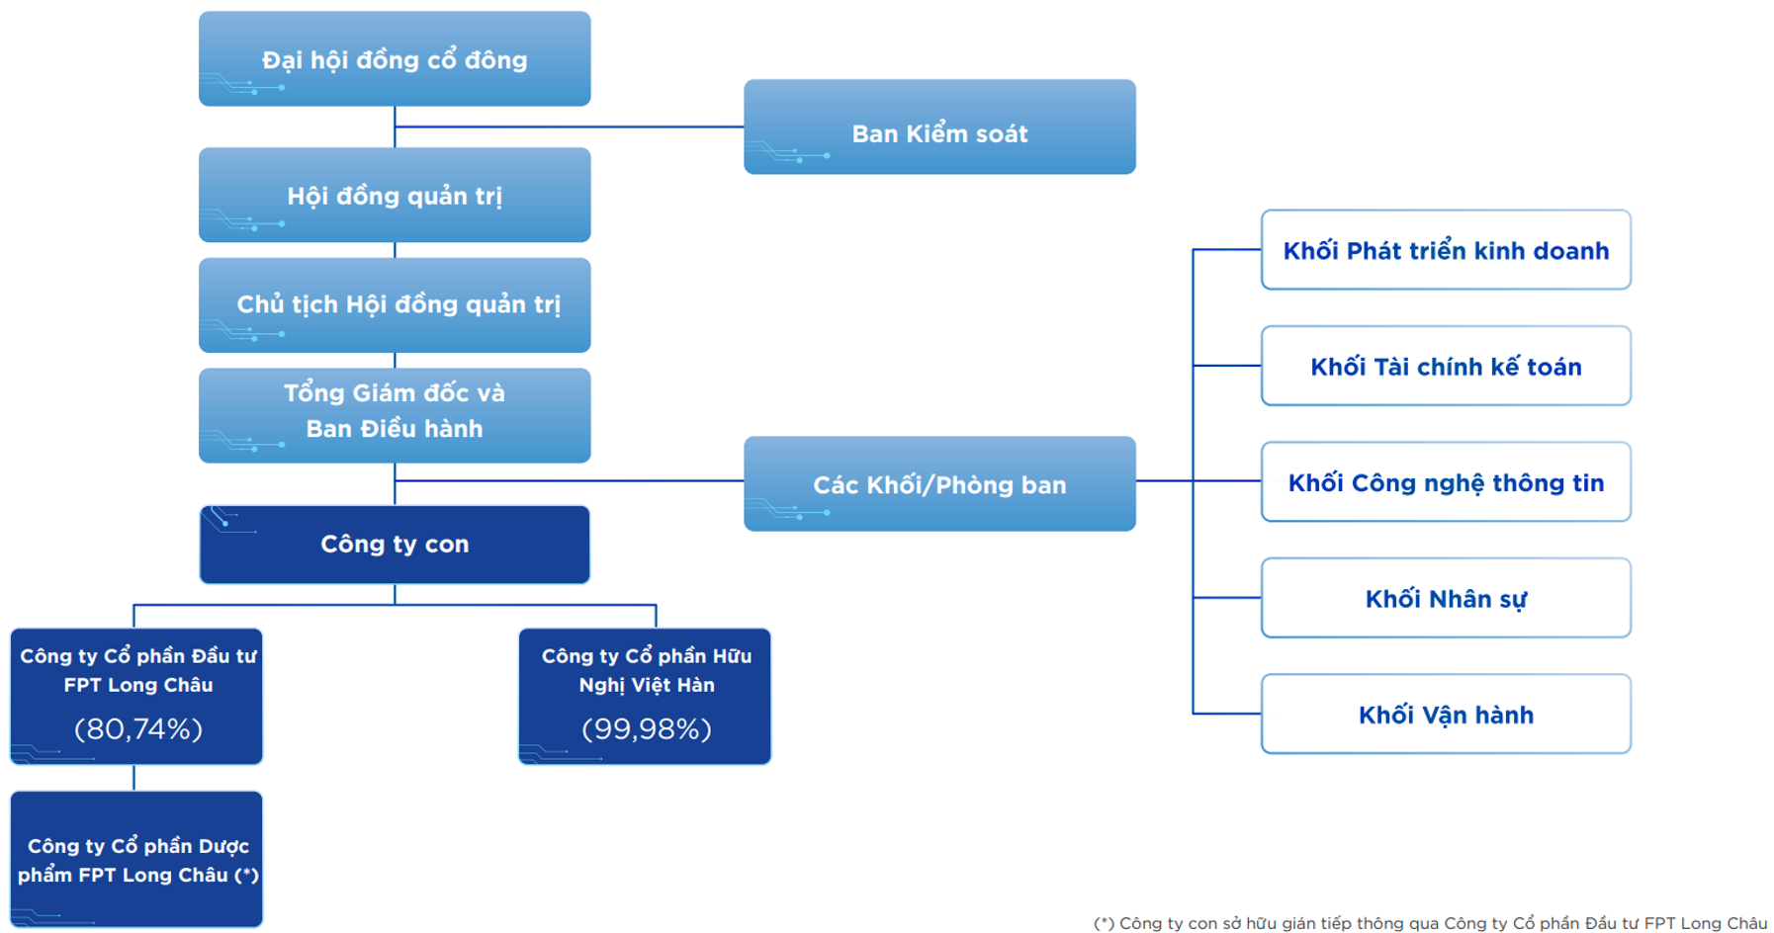
CƠ CẤU TỔ CHỨC FPT RETAIL
07
Notes:
Tiếp theo là cơ cấu tổ chức của FPT Retail.
Ở cấp quản trị gồm Đại hội đồng cổ đông, Hội đồng quản trị, Ban Kiểm soát, Chủ tịch Hội đồng quản trị và Tổng Giám đốc cùng Ban Điều hành.
Bên dưới là các khối chức năng như Phát triển kinh doanh, Tài chính kế toán, Công nghệ thông tin, Nhân sự và Vận hành.
Trong phạm vi đề tài, các khối này có liên quan trực tiếp đến việc xây dựng và vận hành hệ thống quy trình của FPT Shop.
Ví dụ, Nhân sự liên quan đến tuyển dụng, CNTT liên quan đến hệ thống, còn Vận hành liên quan trực tiếp đến hoạt động của chuỗi cửa hàng.

Slide 8
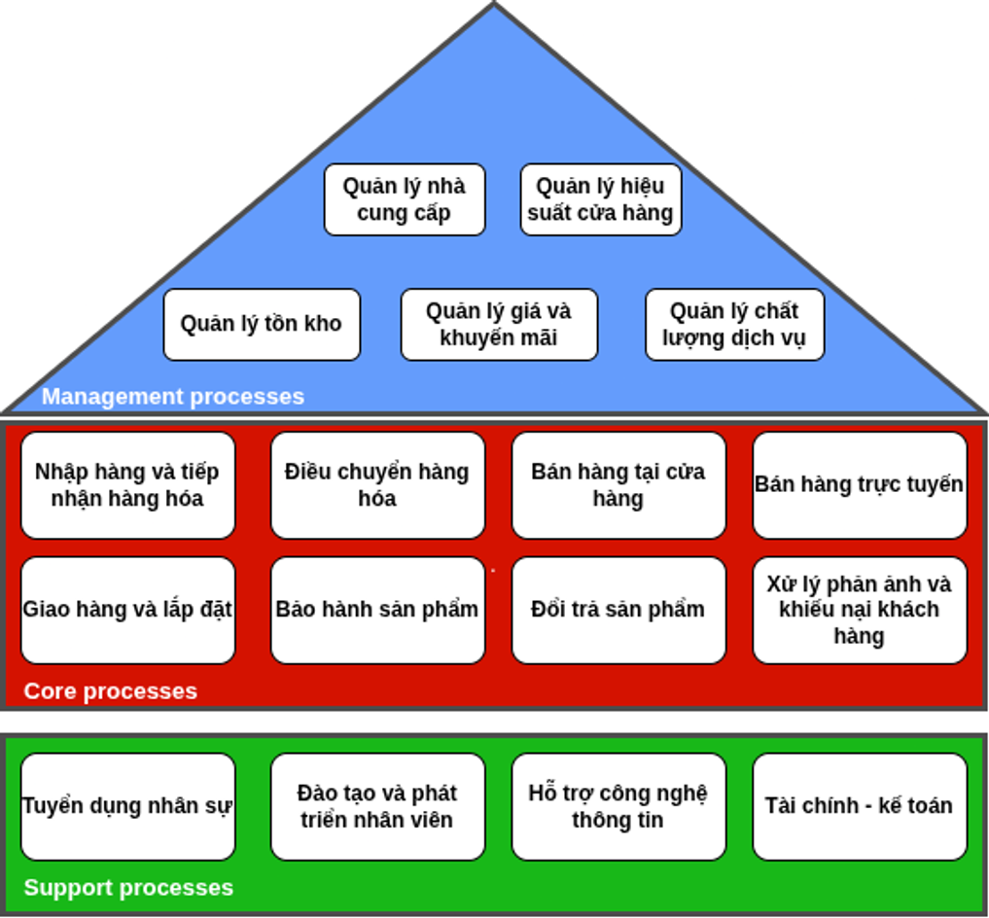
KIẾN TRÚC QUY TRÌNH NGHIỆP VỤ
Nhóm | Vai trò
Quản lý 5 quy trình | Định hướng, kiểm soát và đánh giá hoạt động.
Cốt lõi 8 quy trình | Tạo giá trị từ tiếp nhận hàng đến bán hàng và hậu mãi.
Hỗ trợ 4 quy trình | Cung cấp nhân lực, công nghệ và tài chính.
08
Notes:
Từ hoạt động của doanh nghiệp, nhóm xây dựng kiến trúc một số quy trình và chia thành ba nhóm.
Management Processes gồm các quy trình có vai trò định hướng, kiểm soát và đánh giá hoạt động.
Core Processes gồm các quy trình trực tiếp tạo ra giá trị cho khách hàng, ví dụ như nhập hàng, bán hàng và các hoạt động liên quan.
Support Processes gồm các quy trình cung cấp nguồn lực và hỗ trợ cho toàn bộ hệ thống, chẳng hạn như nhân sự, CNTT và tài chính kế toán.
Điểm quan trọng ở đây là ba nhóm không hoạt động độc lập mà liên kết với nhau: quản lý định hướng, quy trình cốt lõi tạo giá trị, còn quy trình hỗ trợ cung cấp nguồn lực.

Slide 9
CÁC QUY TRÌNH ĐƯỢC LỰA CHỌN
Nhóm | Quy trình | Phạm vi trình bày
Quản lý | Quản lý nhà cung cấp | Mô tả, tác nhân, khách hàng, kết quả, BPMN và phỏng vấn.
Cốt lõi | Bán hàng trực tuyến | BPMN, phỏng vấn, định tính, định lượng và các bên liên quan.
Hỗ trợ | Tuyển dụng nhân sự | Mô tả, tác nhân, khách hàng, kết quả, BPMN và phỏng vấn.
09
Notes:
Từ hệ thống quy trình, nhóm lựa chọn 6 quy trình tiêu biểu để nghiên cứu và mô hình hóa.
Gồm hai quy trình quản lý là quản lý nhà cung cấp và quản lý tồn kho; hai quy trình cốt lõi là bán hàng trực tuyến và bảo hành sản phẩm; và hai quy trình hỗ trợ là tuyển dụng nhân sự và hỗ trợ công nghệ thông tin.
Tuy nhiên, trong phần thuyết trình này, nhóm tập trung trình bày sâu ba quy trình là quản lý nhà cung cấp, bán hàng trực tuyến và tuyển dụng nhân sự.
Trong đó, bán hàng trực tuyến được phân tích sâu nhất vì đây là quy trình có nhiều tác nhân, nhiều nhánh xử lý và có thể đánh giá bằng cả định tính lẫn định lượng.

Slide 10
II. PHƯƠNG PHÁP THỰC HIỆN
Nguồn/Phương pháp | Cách sử dụng
Tài liệu và bằng chứng | Mô tả quy trình hiện có, cơ cấu tổ chức, chính sách và thông tin doanh nghiệp.
Kế hoạch và thuật ngữ | Xác định công việc, người thực hiện; thống nhất khái niệm trong mô hình.
Biểu mẫu nghiệp vụ | Đơn hàng; xác nhận đơn; phiếu soạn hàng; bàn giao; COD; báo cáo vận hành.
Phỏng vấn | Câu hỏi định tính và định lượng; có cấu trúc và không có cấu trúc.
Mô hình hóa và phân tích | BPMN; phân loại VA/BVA/NVA; lãng phí; thời gian, chất lượng, chi phí.
10
Notes:
Về phương pháp, nhóm sử dụng nhiều nguồn khác nhau thay vì chỉ dựa vào một nguồn duy nhất.
Đầu tiên là tài liệu và bằng chứng để xác định hoạt động và thông tin về doanh nghiệp.
Tiếp theo là kế hoạch, thuật ngữ và các biểu mẫu nghiệp vụ để xác định công việc, người thực hiện và dữ liệu liên quan.
Nhóm cũng xây dựng bộ câu hỏi phỏng vấn gồm cả định tính và định lượng, với câu hỏi có cấu trúc và không cấu trúc.
Cuối cùng, các quy trình được mô hình hóa bằng BPMN và phân tích theo VA, BVA, NVA cũng như thời gian, chất lượng và chi phí.
Như vậy, nhóm đã giới thiệu tổng quan về FPT Shop, kiến trúc quy trình cũng như phương pháp thực hiện. Tiếp theo, em xin chuyển sang phần trình bày của bạn Phương, bắt đầu với quy trình quản lý nhà cung cấp.

Slide 11
III. QUẢN LÝ NHÀ CUNG CẤP
Nội dung | Mô tả quy trình
Tác nhân | Đơn vị đề nghị/Ngành hàng; Nhân viên mua hàng/PM ngành hàng; Cấp có thẩm quyền; Nhà cung cấp.
Khách hàng | Đơn vị đề nghị/Ngành hàng có nhu cầu mua sắm.
Các bước chính | Xác định nhu cầu → rà soát, tìm và đánh giá nhà cung cấp → đàm phán → trình xin thống nhất ký kết → ký và theo dõi hợp đồng → thanh quyết toán → đánh giá lại.
Giá trị mang lại | Đáp ứng nhu cầu mua sắm; kiểm soát lựa chọn, hợp đồng và chất lượng nhà cung cấp.
Kết quả | Nhà cung cấp được khuyến nghị; nhà cung cấp không được khuyến nghị; không thống nhất ký ký.
11
Notes:
Đầu tiên trong phần này là quy trình quản lý nhà cung cấp.
Các tác nhân chính gồm đơn vị đề nghị hoặc ngành hàng, nhân viên mua hàng hoặc PM ngành hàng, cấp có thẩm quyền và nhà cung cấp.
Quy trình bắt đầu từ việc xác định nhu cầu mua sắm, sau đó tìm kiếm và đánh giá nhà cung cấp, đàm phán, xin thống nhất ký kết, theo dõi hợp đồng, thanh quyết toán và cuối cùng là đánh giá lại nhà cung cấp.
Giá trị chính của quy trình là đảm bảo doanh nghiệp lựa chọn được nhà cung cấp phù hợp và kiểm soát được quan hệ cũng như hợp đồng với nhà cung cấp.

Slide 12
QUY TRÌNH QUẢN LÝ NHÀ CUNG CẤP
12
Notes:
Đây là toàn bộ quy trình quản lý nhà cung cấp được nhóm mô hình hóa bằng BPMN.
Do sơ đồ khá lớn nên khi trình chiếu toàn bộ, một số bước sẽ khó quan sát. Vì vậy ở hai slide tiếp theo, nhóm phóng to hai khu vực quan trọng của chính quy trình này để làm rõ hơn luồng xử lý.

Slide 13
LỰA CHỌN VÀ THỐNG NHẤT NHÀ CUNG CẤP
Điều kiện | Hướng xử lý
Không có NCC phù hợp/không đạt/không thống nhất điều khoản | Tìm kiếm hoặc cập nhật kết quả rà soát, sau đó đánh giá lại.
13
Notes:
Ở slide này, nhóm phóng to phần đầu của quy trình để dễ quan sát các bước xử lý.
Có thể thấy quy trình bắt đầu từ phát sinh nhu cầu mua sắm, sau đó tiến hành rà soát, tìm kiếm và đánh giá nhà cung cấp.
Tại các điểm quyết định, nếu nhà cung cấp chưa phù hợp thì quy trình có thể quay lại bước trước để tiếp tục tìm kiếm hoặc đánh giá.

Slide 14
PHÊ DUYỆT VÀ ĐÁNH GIÁ LẠI NHÀ CUNG CẤP
Khuyến nghị dùng / Không khuyến nghị dùng
Thống nhất / Không thống nhất ký kết
14
Notes:
Tiếp theo là phần còn lại của quy trình được phóng to.
Sau khi lựa chọn được nhà cung cấp phù hợp, quy trình tiếp tục qua các bước đàm phán, thống nhất và ký kết hợp đồng.
Sau đó doanh nghiệp theo dõi việc thực hiện hợp đồng, thanh quyết toán và đánh giá lại nhà cung cấp.

Slide 15
CÂU HỎI ĐỊNH TÍNH — CÓ CẤU TRÚC
QUY TRÌNH QUẢN LÝ NHÀ CUNG CẤP
STT | Câu hỏi | Đối tượng áp dụng
1 | Theo Anh/Chị, yếu tố nào được ưu tiên nhất khi đánh giá và lựa chọn nhà cung cấp? A. Giá cả B. Chất lượng hàng hóa/dịch vụ C. Uy tín nhà cung cấp D. Điều khoản thương mại E. Khả năng đáp ứng | Nhân viên mua hàng/PM ngành hàng
2 | Anh/Chị đánh giá mức độ rõ ràng về trách nhiệm của các bên trong quy trình quản lý nhà cung cấp như thế nào? A. Rất rõ ràng B. Rõ ràng C. Bình thường D. Chưa rõ ràng | Nhân viên mua hàng/PM ngành hàng
15
Notes:
Đối với quy trình quản lý nhà cung cấp, nhóm xây dựng các câu hỏi định tính có cấu trúc để làm rõ cách đánh giá nhà cung cấp, mức độ phối hợp giữa các bên và cách xử lý các trường hợp phát sinh.

Slide 16
CÂU HỎI ĐỊNH TÍNH — CÓ CẤU TRÚC
QUY TRÌNH QUẢN LÝ NHÀ CUNG CẤP
STT | Câu hỏi | Đối tượng áp dụng
3 | Theo Anh/Chị, việc đánh giá nhà cung cấp hiện nay thường được thực hiện dựa trên hình thức nào? A. Bộ tiêu chí có sẵn B. Kết quả thực hiện hợp đồng C. Phản hồi của đơn vị sử dụng D. Kinh nghiệm thực tế E. Kết hợp nhiều hình thức | Nhân viên mua hàng/PM ngành hàng
4 | Anh/Chị đánh giá mức độ phối hợp giữa đơn vị đề nghị, bộ phận mua hàng/PM ngành hàng và cấp có thẩm quyền trong quá trình lựa chọn, ký kết hợp đồng như thế nào? A. Rất tốt B. Tốt C. Trung bình D. Kém | Nhân viên mua hàng/PM ngành hàng / Cấp có thẩm quyền
5 | Theo Anh/Chị, quy trình xử lý khi nhà cung cấp không đáp ứng yêu cầu hiện tại như thế nào? A. Rất rõ ràng B. Khá rõ ràng C. Chưa rõ ràng D. Không có quy định cụ thể | Nhân viên mua hàng/PM ngành hàng
16
Notes:
Các câu hỏi tiếp tục tập trung vào việc đánh giá nhà cung cấp, sự phối hợp và mức độ rõ ràng của quy trình trong thực tế.

Slide 17
CÂU HỎI ĐỊNH TÍNH — KHÔNG CẤU TRÚC
QUY TRÌNH QUẢN LÝ NHÀ CUNG CẤP
STT | Câu hỏi | Đối tượng áp dụng
6 | Anh/Chị hãy mô tả những khó khăn thường gặp trong quá trình tìm kiếm và đánh giá nhà cung cấp. | Nhân viên mua hàng/PM ngành hàng
7 | Theo Anh/Chị, những yếu tố nào có thể khiến một nhà cung cấp được lựa chọn hoặc không được lựa chọn? | Nhân viên mua hàng/PM ngành hàng
8 | Anh/Chị hãy mô tả cách phối hợp giữa các bên từ khi phát sinh nhu cầu mua sắm đến khi hoàn tất ký kết hợp đồng với nhà cung cấp. | Nhân viên mua hàng/PM ngành hàng / Cấp có thẩm quyền
9 | Trong quá trình theo dõi hợp đồng, Anh/Chị thường gặp những vấn đề gì với nhà cung cấp và cách xử lý như thế nào? | Nhân viên mua hàng/PM ngành hàng
10 | Nếu được thay đổi một điểm trong quy trình quản lý nhà cung cấp hiện nay, Anh/Chị sẽ đề xuất thay đổi điều gì? Vì sao? | Ban lãnh đạo FPT Retail / Nhân viên mua hàng
17
Notes:
Với câu hỏi không cấu trúc, nhóm tập trung khai thác những khó khăn thực tế, nguyên nhân lựa chọn nhà cung cấp và các vấn đề phát sinh trong quá trình thực hiện hợp đồng.

Slide 18
CÂU HỎI ĐỊNH LƯỢNG — CÓ CẤU TRÚC
QUY TRÌNH QUẢN LÝ NHÀ CUNG CẤP
STT | Câu hỏi | Đối tượng áp dụng | Đơn vị
1 | Theo Anh/Chị, thời gian trung bình từ khi phát sinh nhu cầu mua sắm đến khi lựa chọn được nhà cung cấp thường là bao lâu? A. Dưới 3 ngày B. 3–7 ngày C. 8–14 ngày D. 15–30 ngày E. Trên 30 ngày | Nhân viên mua hàng/PM ngành hàng | Ngày
2 | Trung bình mỗi tháng, bộ phận Anh/Chị xử lý khoảng bao nhiêu yêu cầu mua sắm liên quan đến nhà cung cấp? A. Dưới 10 B. 10–30 C. 31–50 D. 51–100 E. Trên 100 | Nhân viên mua hàng/PM ngành hàng | Số yêu cầu
18
Notes:
Đối với định lượng, nhóm xây dựng các câu hỏi để thu thập số liệu về thời gian xử lý, số lượng yêu cầu và tỷ lệ xử lý lại trong quy trình.

Slide 19
CÂU HỎI ĐỊNH LƯỢNG — CÓ CẤU TRÚC
QUY TRÌNH QUẢN LÝ NHÀ CUNG CẤP
STT | Câu hỏi | Đối tượng áp dụng | Đơn vị
3 | Trong các yêu cầu mua sắm được tiếp nhận, tỷ lệ phải xử lý lại do thông tin hoặc hồ sơ chưa đầy đủ khoảng bao nhiêu? A. Dưới 10% B. 10–20% C. 21–30% D. 31–50% E. Trên 50% | Nhân viên mua hàng/PM ngành hàng | %
4 | Trong một năm, khoảng bao nhiêu nhà cung cấp mới được bộ phận Anh/Chị tìm kiếm, đánh giá và đưa vào danh sách nhà cung cấp? A. Dưới 10 B. 10–30 C. 31–50 D. 51–100 E. Trên 100 | Nhân viên mua hàng/PM ngành hàng | Nhà cung cấp
5 | Anh/Chị đánh giá mức độ hiệu quả của quy trình quản lý nhà cung cấp hiện tại theo thang điểm nào? A. 1 – Rất không hiệu quả B. 2 – Không hiệu quả C. 3 – Bình thường D. 4 – Hiệu quả E. 5 – Rất hiệu quả | Ban lãnh đạo FPT Retail / Nhân viên mua hàng | Điểm (1–5)
19
Notes:
Các câu hỏi tiếp theo tập trung vào số lượng nhà cung cấp và đánh giá hiệu quả của quy trình theo thang điểm.

Slide 20
CÂU HỎI ĐỊNH LƯỢNG — KHÔNG CẤU TRÚC
QUY TRÌNH QUẢN LÝ NHÀ CUNG CẤP
STT | Câu hỏi | Đối tượng áp dụng | Đơn vị
6 | Trong 12 tháng gần nhất, bộ phận Anh/Chị đã xử lý khoảng bao nhiêu yêu cầu mua sắm liên quan đến nhà cung cấp? | Nhân viên mua hàng/PM ngành hàng | Số yêu cầu
7 | Theo số liệu thực tế, trung bình một yêu cầu mua sắm mất bao nhiêu ngày từ lúc tiếp nhận nhu cầu đến khi lựa chọn được nhà cung cấp? | Nhân viên mua hàng/PM ngành hàng | Ngày/yêu cầu
8 | Trong 12 tháng gần nhất, có bao nhiêu nhà cung cấp mới được bộ phận Anh/Chị đánh giá và đưa vào danh sách nhà cung cấp? | Nhân viên mua hàng/PM ngành hàng | Nhà cung cấp
9 | Trong tổng số hợp đồng với nhà cung cấp đã ký trong năm qua, có bao nhiêu hợp đồng phát sinh vấn đề trong quá trình thực hiện? | Nhân viên mua hàng/PM ngành hàng | Hợp đồng
10 | Theo số liệu thực tế của bộ phận Anh/Chị, thời gian trung bình từ khi phát sinh nhu cầu mua sắm đến khi hoàn tất ký kết hợp đồng là bao nhiêu ngày? | Nhân viên mua hàng/PM ngành hàng / Cấp có thẩm quyền | Ngày/hợp đồng
20
Notes:
Cuối cùng, nhóm đề xuất thu thập các số liệu thực tế về yêu cầu mua sắm, nhà cung cấp và hợp đồng để phục vụ phân tích.

Slide 21
IV. BÁN HÀNG TRỰC TUYẾN
Nội dung | Mô tả quy trình
Tác nhân | Khách hàng; Hệ thống TMĐT; OMS; Telesales/CSKH; Cửa hàng–Kho; Giao vận–Kế toán/Đối soát; Cổng thanh toán; Công ty tài chính trả góp; Đơn vị vận chuyển đối tác.
Khách hàng | Khách hàng đặt mua sản phẩm qua kênh trực tuyến.
Các bước chính | Tiếp nhận và tạo đơn → kiểm tồn, điều phối, xác nhận và thanh toán → soạn và xuất kho → giao hàng, đối soát → hậu mãi.
Giá trị mang lại | Cung cấp đúng sản phẩm; thuận tiện khi đặt, thanh toán và nhận hàng; bảo đảm quyền lợi hậu mãi.
Kết quả | Đơn hoàn tất; khách hàng nhận được sản phẩm; đơn bị hủy; giao thất bại.
21
Notes:
Tiếp theo là quy trình bán hàng trực tuyến, đây là một trong những quy trình cốt lõi và hướng trực tiếp đến khách hàng.
Quy trình có nhiều tác nhân: khách hàng, hệ thống thương mại điện tử, OMS, Telesales, cửa hàng, kho, giao vận, kế toán, cổng thanh toán và công ty tài chính.
Luồng chính gồm tiếp nhận đơn, kiểm tra tồn kho, điều phối và xác nhận, thanh toán, soạn hàng, giao hàng và cuối cùng là hậu mãi.
Kết quả có thể là đơn hàng hoàn tất hoặc các trường hợp ngoại lệ như hủy đơn và hoàn hàng.

Slide 22
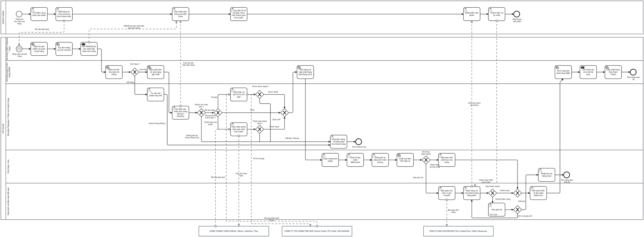
QUY TRÌNH BÁN HÀNG TRỰC TUYẾN
22
Notes:
Đây là toàn bộ quy trình bán hàng trực tuyến của FPT Shop được nhóm mô hình hóa bằng BPMN.
Sơ đồ khá lớn vì có nhiều tác nhân tham gia, từ khách hàng, hệ thống thương mại điện tử, OMS, Telesales, cửa hàng, giao vận cho đến kế toán và các đối tác bên ngoài.
Vì vậy, để dễ theo dõi khi trình chiếu, các slide tiếp theo sẽ phóng to những khu vực quan trọng trong sơ đồ này.

Slide 23
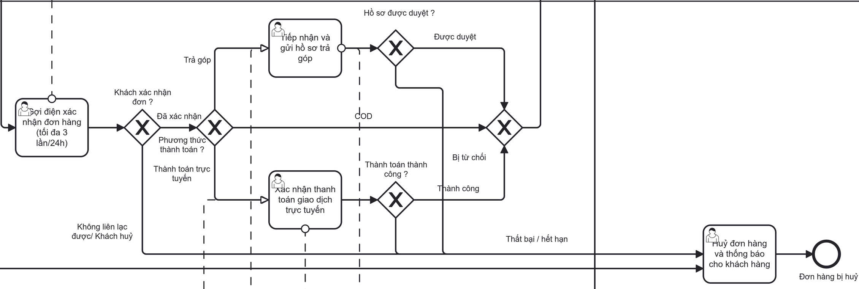
XÁC NHẬN ĐƠN VÀ THANH TOÁN
23
Notes:
Ở đây nhóm phóng to phần đầu của quy trình bán hàng trực tuyến.
Quy trình bắt đầu khi khách hàng đặt hàng trên website hoặc ứng dụng. Hệ thống tiếp nhận đơn, kiểm tra tồn kho và điều phối đơn đến cửa hàng phù hợp.
Sau đó Telesales thực hiện xác nhận đơn. Đây là một bước đáng chú ý vì nếu không liên lạc được với khách hàng thì đơn có thể phải gọi lại hoặc bị hủy.
Tiếp theo, quy trình phân nhánh theo phương thức thanh toán như COD, thanh toán trực tuyến và trả góp.

Slide 24
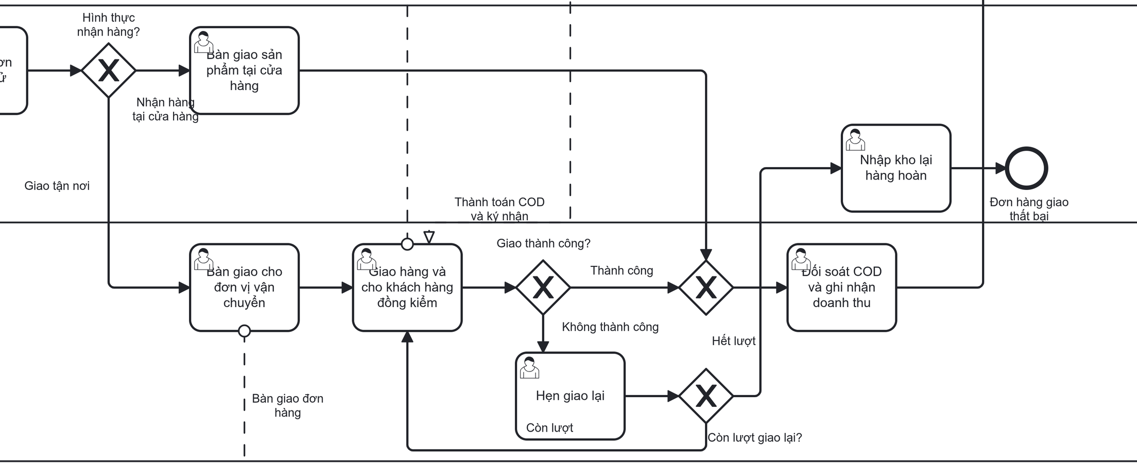
GIAO HÀNG, GIAO LẠI VÀ HOÀN HÀNG
24
Notes:
Slide này tiếp tục phóng to phần sau của cùng quy trình.
Sau khi đơn được xác nhận và thanh toán đáp ứng điều kiện, cửa hàng tiến hành soạn hàng, kiểm tra sản phẩm và IMEI, đóng gói rồi chuyển sang giao hàng.
Khi giao hàng, nếu thành công thì đơn tiếp tục hoàn tất. Nếu giao không thành công thì phát sinh nhánh giao lại hoặc hoàn hàng.

Slide 25
CÂU HỎI ĐỊNH TÍNH — CÓ CẤU TRÚC
QUY TRÌNH BÁN HÀNG TRỰC TUYẾN
STT | Câu hỏi | Đối tượng áp dụng
1 | Anh/Chị đánh giá mức độ cần thiết của việc gọi điện xác nhận cho TẤT CẢ đơn hàng (kể cả đơn đã thanh toán trực tuyến) như thế nào? A. Rất cần thiết B. Cần thiết C. Có thể lược bớt với một số đơn D. Không cần thiết | Ban lãnh đạo FPT Retail / Bộ phận Telesales
2 | Anh/Chị thường gặp khó khăn nào khi xử lý đơn hàng online tại cửa hàng? (chọn tối đa 3 đáp án) A. Đơn online đến khi đang phục vụ khách tại quầy B. Sai lệch tồn kho giữa hệ thống và thực tế C. Thiếu nhân sự chuyên trách đơn online D. Sai IMEI/model khi soạn hàng E. Thông tin khách hàng không đầy đủ F. Khác: …… | Nhân viên cửa hàng
25
Notes:
Với quy trình bán hàng trực tuyến, nhóm tập trung vào các vấn đề như xác nhận đơn, xử lý đơn tại cửa hàng và sai lệch tồn kho.

Slide 26
CÂU HỎI ĐỊNH TÍNH — CÓ CẤU TRÚC
QUY TRÌNH BÁN HÀNG TRỰC TUYẾN
STT | Câu hỏi | Đối tượng áp dụng
3 | Theo Anh/Chị, thời gian trung bình để một đơn hàng online nhận được cuộc gọi xác nhận kể từ lúc đặt hàng thuộc khoảng nào? A. Dưới 30 phút B. 30 phút – dưới 2 giờ C. 2 – dưới 6 giờ D. Trên 6 giờ | Bộ phận Telesales
4 | Anh/Chị có đồng ý rằng nên phân tầng quy tắc xác nhận đơn theo mức độ rủi ro (ví dụ: bỏ qua gọi xác nhận với đơn giá trị nhỏ, khách hàng thân thiết) không? A. Hoàn toàn đồng ý B. Đồng ý C. Phân vân D. Không đồng ý | Ban lãnh đạo FPT Retail / Bộ phận CNTT
5 | Quý khách đánh giá trải nghiệm đặt hàng và theo dõi đơn hàng trên website/ứng dụng FPT Shop ở mức nào? A. Rất tốt B. Tốt C. Trung bình D. Kém | Khách hàng
26
Notes:
Các câu hỏi tiếp tục khai thác thời gian xác nhận, cách phân tầng xác nhận và trải nghiệm của khách hàng.

Slide 27
CÂU HỎI ĐỊNH TÍNH — KHÔNG CẤU TRÚC
QUY TRÌNH BÁN HÀNG TRỰC TUYẾN
STT | Câu hỏi | Đối tượng áp dụng
6 | Ông/Bà nghĩ gì về khả năng mở rộng năng lực xử lý đơn hàng online khi sản lượng tăng gấp đôi trong các đợt khuyến mãi lớn? | Ban lãnh đạo FPT Retail
7 | Anh/Chị có thể chia sẻ một trường hợp đơn hàng gặp vấn đề nghiêm trọng nhất mà Anh/Chị từng xử lý (ví dụ giao sai, không liên lạc được khách) và cách giải quyết khi đó? | Bộ phận Telesales / Bộ phận Giao vận
8 | Theo Anh/Chị, khâu nào trong quy trình xử lý đơn hàng online tại cửa hàng cần cải tiến nhất và vì sao? | Nhân viên cửa hàng
9 | Khách hàng thường phản hồi những gì về trải nghiệm chờ xác nhận đơn hàng và nhận hàng qua kênh trực tuyến? | Bộ phận Chăm sóc khách hàng / Telesales
10 | Anh/Chị mong muốn sự phối hợp giữa hệ thống OMS của FPT Shop và các đối tác bên ngoài (đơn vị vận chuyển, công ty tài chính) được cải thiện như thế nào? | Bộ phận CNTT / Bộ phận Giao vận
27
Notes:
Nhóm mở rộng sang những khó khăn thực tế, các trường hợp đơn hàng nghiêm trọng và sự phối hợp giữa các bộ phận.

Slide 28
CÂU HỎI ĐỊNH LƯỢNG — CÓ CẤU TRÚC
QUY TRÌNH BÁN HÀNG TRỰC TUYẾN
STT | Câu hỏi | Đối tượng áp dụng | Đơn vị
1 | Trong 1 tháng gần nhất, tổng số đơn hàng phát sinh từ kênh trực tuyến thuộc khoảng nào? A. Dưới 500 đơn B. 500 – dưới 1.000 đơn C. 1.000 – dưới 2.000 đơn D. Từ 2.000 đơn trở lên | Quản lý khu vực / Ban lãnh đạo | Số đơn hàng
2 | Tỷ lệ đơn hàng thanh toán COD so với tổng số đơn trực tuyến thuộc mức nào? A. Dưới 50% B. 50% – dưới 65% C. 65% – dưới 80% D. Từ 80% trở lên | Bộ phận Kế toán / Telesales | % đơn hàng
3 | Thời gian trung bình để nhân viên cửa hàng hoàn tất soạn hàng và đóng gói một đơn thường là bao lâu? A. Dưới 10 phút B. 10 – dưới 20 phút C. 20 – dưới 30 phút D. Từ 30 phút trở lên | Nhân viên cửa hàng | Phút
28
Notes:
Nhóm thu thập các chỉ số về số lượng đơn hàng, phương thức thanh toán và thời gian xử lý đơn.

Slide 29
CÂU HỎI ĐỊNH LƯỢNG — CÓ CẤU TRÚC
QUY TRÌNH BÁN HÀNG TRỰC TUYẾN
STT | Câu hỏi | Đối tượng áp dụng | Đơn vị
4 | Trong 1 tháng gần nhất, số đơn hàng bị hủy do không liên lạc được với khách thuộc khoảng nào? A. Dưới 50 đơn B. 50 – dưới 100 đơn C. 100 – dưới 200 đơn D. Từ 200 đơn trở lên | Bộ phận Telesales | Số đơn hàng
5 | Trong một ngày làm việc trung bình, mỗi nhân viên Telesales thực hiện bao nhiêu cuộc gọi xác nhận đơn hàng? A. Dưới 30 cuộc B. 30 – dưới 60 cuộc C. 60 – dưới 100 cuộc D. Từ 100 cuộc trở lên | Bộ phận Telesales | Số cuộc gọi
29
Notes:
Các câu hỏi tiếp theo tập trung vào tỷ lệ hủy đơn và khối lượng công việc của bộ phận xác nhận đơn.

Slide 30
CÂU HỎI ĐỊNH LƯỢNG — KHÔNG CẤU TRÚC
QUY TRÌNH BÁN HÀNG TRỰC TUYẾN
STT | Câu hỏi | Đối tượng áp dụng | Đơn vị
6 | Anh/Chị có thể cho biết thời gian chờ trung bình để nhận được cuộc gọi xác nhận sau khi đặt hàng là bao lâu? | Khách hàng | Phút / Giờ
7 | Tần suất xảy ra sai lệch giữa tồn kho hiển thị trên hệ thống và tồn kho thực tế tại cửa hàng trong một tuần là bao nhiêu lần? | Nhân viên cửa hàng / Bộ phận CNTT | Số lần
8 | Trong tháng qua, đơn vị giao vận đã phải hẹn giao lại bao nhiêu lần trên tổng số đơn được giao? | Bộ phận Giao vận | Số lần / % đơn
9 | Thời gian trung bình để công ty tài chính thẩm định và phản hồi kết quả duyệt hồ sơ trả góp là bao lâu? | Bộ phận Telesales / Công ty tài chính trả góp | Giờ
10 | Tỷ lệ đơn hàng hoàn tất thành công (từ khởi tạo đến giao hàng) trong tháng trước là bao nhiêu phần trăm? | Ban lãnh đạo FPT Retail / Bộ phận Vận hành | % đơn hàng
30
Notes:
Cuối cùng là các số liệu thực tế về thời gian chờ, sai lệch tồn kho, giao lại, trả góp và tỷ lệ đơn hoàn tất.

Slide 31
V. TUYỂN DỤNG NHÂN SỰ
Nội dung | Mô tả quy trình
Tác nhân | Ứng viên; Quản lý đơn vị/cửa hàng; Phòng Nhân sự; Ban Giám đốc.
Khách hàng | Đơn vị/cửa hàng có nhu cầu nhân sự; ứng viên tham gia tuyển dụng.
Các bước chính | Đề xuất, duyệt nhu cầu → tìm và sàng lọc ứng viên → phỏng vấn → phê duyệt, gửi đề nghị → tiếp nhận, thử việc → đánh giá và ký hợp đồng.
Giá trị mang lại | Bổ sung nhân sự phù hợp với nhu cầu đã được phê duyệt.
Kết quả | Đề xuất tuyển dụng không phù hợp / không phê duyệt; CV không phù hợp; phỏng vấn không đạt; thử việc không đat; tiếp nhận nhân viên chính thức (hoàn thành)
31
Notes:
Quy trình thứ ba nhóm trình bày là tuyển dụng nhân sự, thuộc nhóm Support Processes.
Quy trình có các tác nhân chính là ứng viên, quản lý đơn vị hoặc cửa hàng, Phòng Nhân sự và Ban Giám đốc.
Luồng chính bắt đầu từ đề xuất nhu cầu, phê duyệt, tìm kiếm và sàng lọc ứng viên, phỏng vấn, gửi đề nghị, tiếp nhận và thử việc, cuối cùng là đánh giá và ký hợp đồng.
Kết quả cuối cùng có thể là ứng viên không phù hợp, không tiếp tục nhận việc, thử việc không đạt hoặc ký hợp đồng chính thức.

Slide 32
QUY TRÌNH TUYỂN DỤNG NHÂN SỰ
32
Notes:
Đây là toàn bộ quy trình tuyển dụng nhân sự được nhóm mô hình hóa bằng BPMN.
Do sơ đồ có nhiều bước và các điểm quyết định nên khi thu nhỏ toàn bộ sơ đồ, một số nội dung sẽ khó quan sát.
Vì vậy, các slide tiếp theo sẽ tiếp tục phóng to những khu vực quan trọng của chính sơ đồ này.

Slide 33
SÀNG LỌC CV VÀ KẾT QUẢ THỬ VIỆC
PHÒNG NHÂN SỰ — SÀNG LỌC CV
PHÒNG NHÂN SỰ — KẾT QUẢ THỬ VIỆC
33
Notes:
Ở slide này, nhóm phóng to một số đoạn quan trọng trong quy trình tuyển dụng để dễ theo dõi.
Có thể thấy các điểm quyết định như sàng lọc CV và đánh giá kết quả thử việc có vai trò quyết định ứng viên có tiếp tục sang bước tiếp theo hay không.
Nếu ứng viên phù hợp thì tiếp tục phỏng vấn và tuyển dụng; nếu không phù hợp thì quy trình kết thúc hoặc chuyển sang hướng xử lý khác.

Slide 34
CÂU HỎI ĐỊNH TÍNH — CÓ CẤU TRÚC
QUY TRÌNH TUYỂN DỤNG NHÂN SỰ
STT | Câu hỏi | Đối tượng áp dụng
1 | Khi cửa hàng phát sinh nhu cầu bổ sung nhân sự, bước nào thường được thực hiện đầu tiên? A. Lập đề nghị bổ sung nhân sự B. Tìm kiếm ứng viên C. Phỏng vấn ứng viên D. Gửi thư mời nhận việc | Quản lý cửa hàng
2 | Sau khi tiếp nhận đề nghị bổ sung nhân sự, Phòng Nhân sự thực hiện hoạt động nào? A. Kiểm tra tính phù hợp của đề nghị B. Ký hợp đồng thử việc C. Đánh giá thử việc D. Tiếp nhận nhân viên chính thức | Phòng Nhân sự
3 | Sau khi đề xuất tuyển dụng được phê duyệt, FPT Shop ưu tiên thực hiện bước nào? A. Kiểm tra điều động nội bộ hay tuyển mới B. Ký hợp đồng chính thức C. Đánh giá thử việc D. Đào tạo hội nhập | Phòng Nhân sự
34
Notes:
Với quy trình tuyển dụng, nhóm xây dựng câu hỏi để kiểm tra mức độ rõ ràng của các bước từ đề xuất nhu cầu đến tuyển dụng.

Slide 35
CÂU HỎI ĐỊNH TÍNH — CÓ CẤU TRÚC
QUY TRÌNH TUYỂN DỤNG NHÂN SỰ
STT | Câu hỏi | Đối tượng áp dụng
4 | Khi CV của ứng viên không phù hợp với vị trí tuyển dụng hiện tại, cách xử lý nào phù hợp nhất? A. Lưu CV cho vị trí khác B. Mời phỏng vấn ngay C. Ký hợp đồng thử việc D. Tiếp nhận nhân sự | Phòng Nhân sự
5 | Khi ứng viên đạt yêu cầu thử việc, bước tiếp theo của quy trình là gì? A. Ký hợp đồng lao động chính thức B. Tìm kiếm ứng viên mới C. Sàng lọc CV D. Phỏng vấn lại | Phòng Nhân sự
35
Notes:
Các câu hỏi tiếp tục tập trung vào việc sàng lọc ứng viên và đánh giá kết quả thử việc.

Slide 36
CÂU HỎI ĐỊNH TÍNH — KHÔNG CẤU TRÚC
QUY TRÌNH TUYỂN DỤNG NHÂN SỰ
STT | Câu hỏi | Đối tượng áp dụng
6 | Anh/chị có thể mô tả toàn bộ quá trình xử lý từ khi cửa hàng phát sinh nhu cầu bổ sung nhân sự cho đến khi nhân sự được tiếp nhận không? | Quản lý cửa hàng
7 | Trong quá trình tiếp nhận và xử lý đề nghị tuyển dụng, những vấn đề nào thường phát sinh và được xử lý như thế nào? | Phòng Nhân sự
8 | Anh/chị có thể mô tả cách thức Phòng Nhân sự tìm kiếm, tiếp nhận và sàng lọc CV của ứng viên không? | Phòng Nhân sự
9 | Theo thực tế tại đơn vị, những nguyên nhân nào thường khiến ứng viên không đạt phỏng vấn hoặc không tiếp tục nhận việc? | Phòng Nhân sự
10 | Anh/chị đánh giá như thế nào về những điểm thuận lợi và khó khăn trong quá trình tiếp nhận, thử việc và đánh giá nhân viên mới? | Quản lý cửa hàng
36
Notes:
Nhóm khai thác thêm những khó khăn thực tế trong tuyển dụng, phỏng vấn và tiếp nhận nhân viên mới.

Slide 37
CÂU HỎI ĐỊNH LƯỢNG — CÓ CẤU TRÚC
QUY TRÌNH TUYỂN DỤNG NHÂN SỰ
STT | Câu hỏi | Đối tượng áp dụng | Đơn vị
1 | Trung bình mỗi tháng cửa hàng phát sinh bao nhiêu đề nghị bổ sung nhân sự? A. 1-2 B. 3-5 C. 6-10 D. Trên 10 | Quản lý cửa hàng | Đề nghị/tháng
2 | Thời gian trung bình Phòng Nhân sự xử lý một đề nghị bổ sung nhân sự là bao lâu? A. Dưới 1 ngày B. 1–2 ngày C. 3–5 ngày D. Trên 5 ngày | Phòng Nhân sự | Ngày/đề nghị
3 | Trung bình một vị trí tuyển dụng nhận được bao nhiêu CV? A. Dưới 10 B. 10–30 C. 31–50 D. Trên 50 | Phòng Nhân sự | CV/vị trí
37
Notes:
Đối với định lượng, nhóm thu thập các chỉ số về số lượng đề nghị, thời gian xử lý và số lượng CV.

Slide 38
CÂU HỎI ĐỊNH LƯỢNG — CÓ CẤU TRÚC
QUY TRÌNH TUYỂN DỤNG NHÂN SỰ
STT | Câu hỏi | Đối tượng áp dụng | Đơn vị
4 | Tỷ lệ ứng viên đạt yêu cầu sau vòng phỏng vấn thường ở mức nào? A. Dưới 25% B. 25–50% C. 51–75% D. Trên 75% | Phòng Nhân sự | % ứng viên
5 | Tỷ lệ nhân viên đạt yêu cầu sau thời gian thử việc thường ở mức nào? A. Dưới 50% B. 50–70% C. 71–90% D. Trên 90% | Phòng Nhân sự / Quản lý cửa hàng | % nhân viên
38
Notes:
Các chỉ số tiếp theo tập trung vào tỷ lệ ứng viên đạt phỏng vấn và tỷ lệ nhân viên đạt thử việc.

Slide 39
CÂU HỎI ĐỊNH LƯỢNG — KHÔNG CẤU TRÚC
QUY TRÌNH TUYỂN DỤNG NHÂN SỰ
STT | Câu hỏi | Đối tượng áp dụng | Đơn vị
6 | Trong tháng gần nhất, cửa hàng đã phát sinh bao nhiêu đề nghị bổ sung nhân sự? | Quản lý cửa hàng | Đề nghị/tháng
7 | Trung bình mất bao nhiêu ngày từ khi Phòng Nhân sự nhận đề nghị đến khi Ban Giám đốc phê duyệt đề xuất tuyển dụng? | Phòng Nhân sự | Ngày/đề nghị
8 | Trung bình một vị trí tuyển dụng cần bao nhiêu CV trước khi lựa chọn được ứng viên tham gia phỏng vấn? | Phòng Nhân sự | CV/vị trí
9 | Trong các ứng viên đã tham gia phỏng vấn trong tháng gần nhất, có bao nhiêu ứng viên đạt yêu cầu? | Phòng Nhân sự | Ứng viên/tháng
10 | Trung bình một nhân viên cần bao nhiêu ngày từ khi bắt đầu thử việc đến khi được ký hợp đồng lao động chính thức? | Phòng Nhân sự / Quản lý cửa hàng | Ngày/nhân viên
39
Notes:
Cuối cùng, nhóm đề xuất thu thập số liệu thực tế về thời gian tuyển dụng và kết quả tuyển dụng để phục vụ phân tích.
Từ những quy trình và dữ liệu cần thu thập ở trên, phần tiếp theo nhóm sẽ đi sâu vào phân tích quy trình bán hàng trực tuyến. Cụ thể, nhóm sẽ xem xét hoạt động nào tạo giá trị, hoạt động nào gây lãng phí, thời gian và chi phí của quy trình, cũng như các bên liên quan. Sau đây em xin chuyển phần trình bày cho bạn Hồ Phát

Slide 40
VI. PHÂN TÍCH GIÁ TRỊ GIA TĂNG
QUY TRÌNH BÁN HÀNG TRỰC TUYẾN
Id | Task | Step | Performer | Classification
1 | Tiếp nhận nhu cầu và tạo đơn hàng | Hiển thị sản phẩm và quản lý giỏ hàng | Hệ thống TMĐT | VA
2 | Tiếp nhận nhu cầu và tạo đơn hàng | Tạo đơn hàng và sinh mã đơn | Hệ thống TMĐT | BVA
3 | Tiếp nhận nhu cầu và tạo đơn hàng | Gửi SMS/Email xác nhận tiếp nhận đơn | Hệ thống TMĐT | BVA
4 | Xác nhận và điều phối đơn hàng | Kiểm tra tồn kho toàn hệ thống | Hệ thống OMS | BVA
5 | Xác nhận và điều phối đơn hàng | Điều phối đơn về cửa hàng gần nhất | Hệ thống OMS | VA
6 | Xác nhận và điều phối đơn hàng | Tư vấn sản phẩm thay thế khi hết hàng | Bộ phận Telesales | VA
40
Notes:
Tiếp theo, nhóm tiến hành phân tích giá trị gia tăng của quy trình bán hàng trực tuyến.
Dựa trên các hoạt động đã mô hình hóa, nhóm phân loại từng hoạt động thành ba nhóm gồm VA – hoạt động tạo giá trị, BVA – hoạt động cần thiết cho vận hành và NVA – hoạt động không tạo giá trị.

Slide 41
VI. PHÂN TÍCH GIÁ TRỊ GIA TĂNG
QUY TRÌNH BÁN HÀNG TRỰC TUYẾN
Id | Task | Step | Performer | Classification
7 | Xác nhận và điều phối đơn hàng | Gọi điện xác nhận đơn hàng | Bộ phận Telesales | BVA
8 | Xác nhận và điều phối đơn hàng | Tiếp nhận và gửi hồ sơ trả góp | Bộ phận Telesales | BVA
9 | Xác nhận và điều phối đơn hàng | Chờ và xác nhận giao dịch thanh toán trực tuyến | Bộ phận Telesales | BVA
10 | Xác nhận và điều phối đơn hàng | Giữ hàng và cập nhật trạng thái “Đang xử lý” | Hệ thống OMS | BVA
11 | Xác nhận và điều phối đơn hàng | Hủy đơn hàng và thông báo khách hàng | Bộ phận Telesales | NVA
12 | Soạn hàng và xuất kho | Soạn hàng theo phiếu | Cửa hàng – Kho | VA
41

Slide 42
VI. PHÂN TÍCH GIÁ TRỊ GIA TĂNG
QUY TRÌNH BÁN HÀNG TRỰC TUYẾN
Id | Task | Step | Performer | Classification
13 | Soạn hàng và xuất kho | Quét và ghi nhận IMEI/serial | Cửa hàng – Kho | BVA
14 | Soạn hàng và xuất kho | Đóng gói và dán tem niêm phong | Cửa hàng – Kho | VA
15 | Soạn hàng và xuất kho | Xuất hóa đơn VAT điện tử | Cửa hàng – Kho | BVA
16 | Giao hàng và thanh toán | Bàn giao sản phẩm tại cửa hàng | Cửa hàng | VA
17 | Giao hàng và thanh toán | Bàn giao cho đơn vị vận chuyển | Bộ phận Giao vận | BVA
18 | Giao hàng và thanh toán | Giao hàng và cho khách đồng kiểm | Bộ phận Giao vận | VA
42

Slide 43
VI. PHÂN TÍCH GIÁ TRỊ GIA TĂNG
QUY TRÌNH BÁN HÀNG TRỰC TUYẾN
Id | Task | Step | Performer | Classification
19 | Giao hàng và thanh toán | Hẹn giao lại | Bộ phận Giao vận | NVA
20 | Giao hàng và thanh toán | Nhập kho lại hàng hoàn | Cửa hàng – Kho | NVA
21 | Giao hàng và thanh toán | Đối soát COD và ghi nhận doanh thu | Bộ phận Kế toán | BVA
22 | Hậu mãi | Kích hoạt bảo hành theo IMEI | Hệ thống OMS | VA
23 | Hậu mãi | Gửi khảo sát mức độ hài lòng | Hệ thống OMS | BVA
24 | Hậu mãi | Cập nhật trạng thái “Hoàn thành” | Hệ thống OMS | BVA
43

Slide 44
TỔNG HỢP PHÂN TÍCH GIÁ TRỊ GIA TĂNG
QUY TRÌNH BÁN HÀNG TRỰC TUYẾN
Nhóm | Số lượng / Tỷ lệ | Ý nghĩa | Hướng cải tiến
VA | 8 / 33,3% | Tạo giá trị trực tiếp cho khách hàng. | Duy trì, tối ưu cách thực hiện.
BVA | 13 / 54,2% | Cần thiết cho vận hành và quản lý doanh nghiệp. | Tự động hóa, rút gọn hoặc gộp bước.
NVA | 3 / 12,5% | Không tạo giá trị; phát sinh do thất bại hoặc làm lại. | Loại bỏ hoặc giảm tần suất phát sinh.
Phạm vi: 24 hoạt động được phân loại trong bảng phân tích của báo cáo.
44
Notes:
Từ kết quả phân loại 24 hoạt động của quy trình bán hàng trực tuyến, nhóm tổng hợp được 8 hoạt động VA, 13 hoạt động BVA và 3 hoạt động NVA.
Trong đó, BVA chiếm tỷ trọng cao nhất với 54,2%, tiếp theo là VA với 33,3% và NVA là 12,5%.
Điều này cho thấy quy trình có khá nhiều hoạt động cần thiết cho vận hành nhưng không trực tiếp tạo giá trị cho khách hàng. Đây cũng là cơ sở để nhóm tiếp tục phân tích các dạng lãng phí và đề xuất cải tiến.

Slide 45
PHÂN TÍCH SỰ LÃNG PHÍ
QUY TRÌNH BÁN HÀNG TRỰC TUYẾN
Nhóm | Biểu hiện trên quy trình | Ảnh hưởng | Khắc phục
Move Di chuyển | Giao lại; vận chuyển hàng hoàn; di chuyển giữa quầy và khu soạn đơn. | Tăng quãng đường, công sức và chi phí. | Chuẩn hóa địa chỉ, hẹn khung giờ; bố trí khu soạn hàng.
Hold Chờ/Lưu giữ | Chờ gọi xác nhận, duyệt trả góp, soạn hàng; giữ hàng cho đơn sau đó bị hủy. | Kéo dài chu kỳ; hạn chế hàng sẵn bán. | Xác nhận theo rủi ro; cam kết thời gian phản hồi; phân bổ nhân sự.
Overdo Làm thừa | Xác nhận lại đơn đã trả tiền; nhập liệu trùng; sai IMEI/model dẫn đến làm lại. | Tốn nhân lực, phát sinh lỗi và giảm trải nghiệm. | Tích hợp dữ liệu; chuẩn hóa kiểm tra; quét mã thay nhập tay.
45
Notes:
Tiếp theo nhóm phân tích lãng phí theo ba biểu hiện chính.
Move là di chuyển không cần thiết, ví dụ giao lại hoặc vận chuyển hàng hoàn.
Hold là chờ hoặc lưu giữ, như chờ gọi xác nhận, chờ duyệt trả góp hoặc giữ hàng cho một đơn sau đó bị hủy.
Overdo là làm thừa, chẳng hạn xác nhận lại đơn đã thanh toán hoặc nhập liệu trùng.
Những lãng phí này làm tăng thời gian, nhân lực và chi phí. Vì vậy hướng xử lý là chuẩn hóa thông tin, tự động hóa dữ liệu và giảm những bước lặp lại.

Slide 46
VII. PHÂN TÍCH THỜI GIAN
QUY TRÌNH BÁN HÀNG TRỰC TUYẾN
Hoạt động | Xử lý (phút) | Chờ (phút)
Nhóm hoạt động tự động | 3,5 | 0
Gọi điện xác nhận đơn | 5,0 | 240,0
Thanh toán (bình quân có trọng số) | 4,85 | 74,4
Soạn hàng theo phiếu | 15,0 | 90,0
Quét IMEI, đóng gói, hóa đơn | 18,0 | 0
Bàn giao và giao hàng | 35,0 | 720,0
Hẹn giao lại (trọng số 8%) | 2,4 | 115,2
Đối soát COD | 10,0 | 1.440,0
Hậu mãi | 2,5 | 0
Tổng cộng | 96,25 | 2.679,6
Chu kỳ: 2.775,85 phút ≈ 46,26 giờ • CTE = 96,25 / 2.775,85 = 3,47%
46
Notes:
Tiếp theo là phân tích thời gian.
Tổng thời gian xử lý thực tế chỉ khoảng 96,25 phút, trong khi thời gian chờ lên tới 2.679,6 phút.
Vì vậy tổng chu kỳ của một đơn theo mô hình là 2.775,85 phút, tương đương khoảng 46,26 giờ.
Khi lấy thời gian xử lý chia cho tổng chu kỳ, CTE chỉ đạt 3,47%.
Điều này cho thấy vấn đề lớn của quy trình không nằm ở thời gian nhân viên thực hiện công việc, mà nằm chủ yếu ở thời gian chờ giữa các bước.

Slide 47
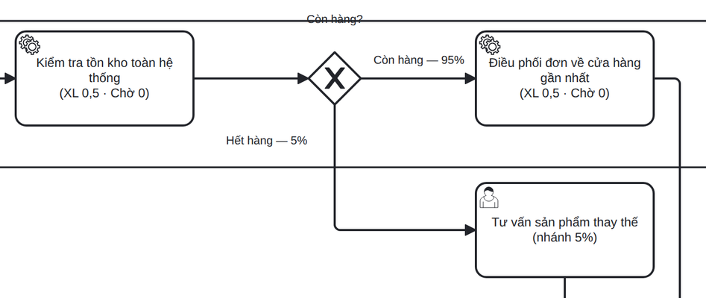
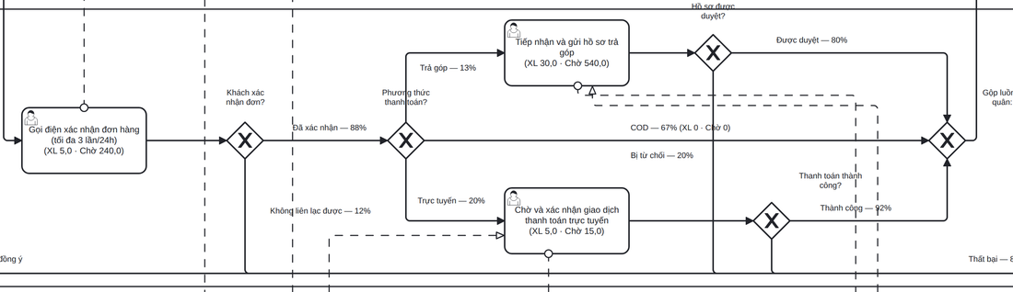
TỶ LỆ PHÂN NHÁNH: XÁC NHẬN VÀ THANH TOÁN
QUY TRÌNH BÁN HÀNG TRỰC TUYẾN
Cổng quyết định | Tỷ lệ
Còn hàng? | Còn: 95% Hết: 5%
Khách xác nhận? | Có: 88% Không: 12%
Phương thức thanh toán? | COD: 67% Online: 20% Trả góp: 13%
47
Notes:
Slide này cho thấy các tỷ lệ tại những gateway của quy trình.
Theo mô hình, 95% đơn còn hàng và 5% hết hàng.
Trong số đó, 88% khách xác nhận và 12% không xác nhận.
Về phương thức thanh toán, COD chiếm 67%, thanh toán online 20% và trả góp 13%.
Những tỷ lệ này giúp nhóm mô phỏng được khả năng đơn hàng tiếp tục đi qua từng nhán

Slide 48
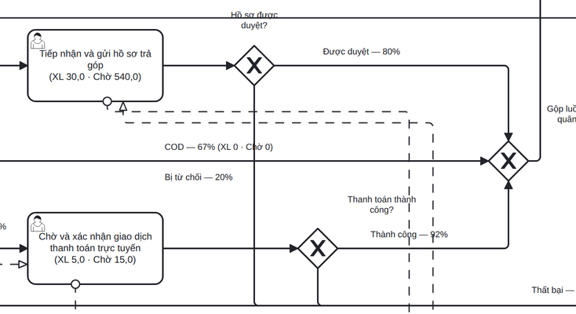
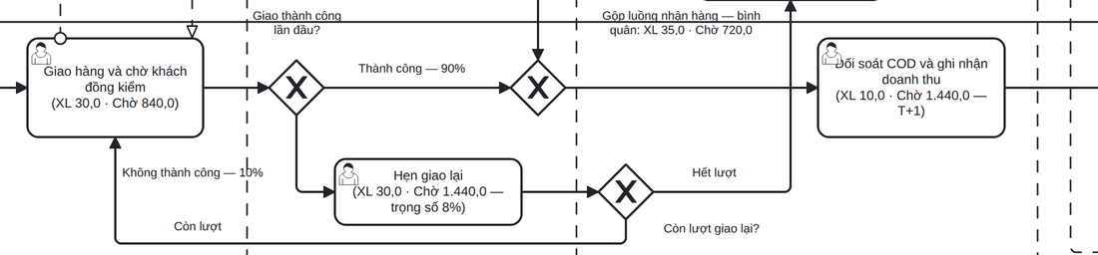
TỶ LỆ PHÂN NHÁNH: DUYỆT VÀ GIAO HÀNG
QUY TRÌNH BÁN HÀNG TRỰC TUYẾN
Cổng quyết định | Tỷ lệ
Hồ sơ trả góp? | Duyệt: 80% Từ chối: 20%
Thanh toán online? | Thành công: 92% Thất bại: 8%
Hình thức nhận? | Tại nhà: 80% Tại cửa hàng: 20%
Giao lần đầu? | Thành công: 90% Không thành công: 10%
48
Notes:
các nhánh tiếp theo, với hồ sơ trả góp thì mô hình giả định 80% được duyệt và 20% bị từ chối.
Với thanh toán online, tỷ lệ thành công là 92%, thất bại 8%.
Về hình thức nhận hàng, 80% giao tại nhà và 20% nhận tại cửa hàng.
Cuối cùng, trong các đơn giao tận nơi, tỷ lệ giao thành công ngay lần đầu là 90%, còn 10% không thành công và có thể phát sinh giao lại.

Slide 49
PHÂN TÍCH CHẤT LƯỢNG
QUY TRÌNH BÁN HÀNG TRỰC TUYẾN
Chỉ tiêu theo mô hình | Kết quả | Ý nghĩa
Đơn còn hàng / 100 đơn khởi tạo | 95,0 | 5 đơn thiếu hàng theo tỷ lệ phân nhánh.
Đơn được xác nhận | 83,6 | 95 × 88%; mất 11,4 đơn tại bước xác nhận.
Đơn qua bước thanh toán | ≈ 80,1 | COD + online thành công + trả góp được duyệt.
Đơn hoàn tất | ≈ 78,2% | Kết quả tổng hợp theo các giả định trong báo cáo.
Ưu tiên cải tiến | Xác nhận, giao hàng | Phân tầng xác nhận theo rủi ro; hẹn giao và chuẩn hóa địa chỉ.
49
Notes:
Từ các tỷ lệ phân nhánh trên, nhóm tính được một chuỗi kết quả.
Trên 100 đơn khởi tạo thì khoảng 95 đơn còn hàng.
Sau bước xác nhận còn khoảng 83,6 đơn, nghĩa là mất khoảng 11,4 đơn ở bước này.
Sau thanh toán còn khoảng 80,1 đơn, và cuối cùng tỷ lệ hoàn tất theo mô hình là khoảng 78,2%.
Vì vậy, nhóm xác định xác nhận đơn và giao hàng là hai khu vực nên ưu tiên cải tiến.
Hướng cải tiến là phân tầng xác nhận theo rủi ro, đồng thời chuẩn hóa địa chỉ và quy trình hẹn giao.

Slide 50
PHÂN TÍCH CHI PHÍ
QUY TRÌNH BÁN HÀNG TRỰC TUYẾN
Hoạt động | Cách tính | Chi phí (đ) | Loại
Hoạt động tự động + SMS/Email | 8 × 250 + 500 | 2.500 | BVA
Gọi điện xác nhận đơn hàng | 5 phút × 1.400 × 1,4 lần | 9.800 | BVA
Xử lý thanh toán (trả góp + trực tuyến) | (25×1.400×0,13) + (3×1.400×0,20) | 5.390 | BVA
Phí cổng thanh toán trực tuyến | 9.000.000 × 1,1% × 20% | 19.800 | BVA
Soạn hàng theo phiếu | 15 × 1.300 | 19.500 | VA
Quét và ghi nhận IMEI | 5 × 1.300 | 6.500 | BVA
Đóng gói, dán tem + vật tư | 10 × 1.300 + 15.000 | 28.000 | VA
50
Notes:
Tiếp theo là phân tích chi phí trên từng đơn hàng.
Một số khoản đáng chú ý gồm gọi điện xác nhận khoảng 9.800 đồng, phí cổng thanh toán online khoảng 19.800 đồng, soạn hàng 19.500 đồng, và đóng gói khoảng 28.000 đồng.
Trong đó, các hoạt động VA như soạn hàng, đóng gói và giao hàng tạo ra phần chi phí đáng kể vì đây là những hoạt động trực tiếp phục vụ khách hàng.
Ngoài ra còn có các chi phí BVA liên quan đến kiểm soát và xử lý hệ thống.

Slide 51
PHÂN TÍCH CHI PHÍ
QUY TRÌNH BÁN HÀNG TRỰC TUYẾN
Hoạt động | Cách tính | Chi phí (đ) | Loại
Xuất hóa đơn VAT điện tử | 3 × 1.300 + 500 | 4.400 | BVA
Bàn giao và giao hàng | 0,2×19.500 + 0,8×(13.000+30.000) | 38.300 | VA
Hẹn giao lại | 10% × 80% × 30.000 | 2.400 | NVA
Hoàn hàng và nhập kho lại | 3% × 80% × 43.000 | 1.030 | NVA
Đối soát COD | Phân bổ theo lô | 2.000 | BVA
Xử lý hủy đơn và thông báo khách | 21,8% × 10 phút × 1.400 | 3.050 | NVA
Tổng chi phí/đơn khởi tạo |  | 142.670
VA: 85.800 đ • BVA: 50.390 đ • NVA: 6.480 đ Chi phí/đơn hoàn tất ≈ 182.442 đ (142.670 / 78,2%).
51
Notes:
Tổng chi phí xử lý trên một đơn khởi tạo theo mô hình là 142.670 đồng.
Trong đó, chi phí VA là 85.800 đồng, BVA là 50.390 đồng và NVA là 6.480 đồng.
Tuy nhiên, không phải tất cả đơn khởi tạo đều hoàn tất. Khi quy đổi theo tỷ lệ hoàn tất khoảng 78,2%, chi phí trên một đơn hoàn tất tăng lên khoảng 182.442 đồng.
Điều này cho thấy những đơn thất bại làm chi phí của các đơn thành công tăng lên.
Vì vậy, cải thiện tỷ lệ hoàn tất không chỉ giúp tăng doanh thu mà còn giúp giảm chi phí bình quân trên một đơn thành công.

Slide 52
VIII. PHÂN TÍCH CÁC BÊN LIÊN QUAN
QUY TRÌNH BÁN HÀNG TRỰC TUYẾN
Bên liên quan | Ảnh hưởng | Quan tâm | Lợi ích/Kỳ vọng
Khách hàng | Cao | Cao | Xử lý nhanh; đúng hàng, đúng hẹn; theo dõi được đơn.
Ban lãnh đạo | Cao | Cao | Tăng tỷ lệ hoàn tất, hiệu quả vận hành và khả năng mở rộng.
Telesales/CSKH | Cao | Cao | Giảm gọi lặp lại; tập trung tư vấn và xử lý ngoại lệ.
CNTT/OMS | Cao | Trung bình | Đồng bộ tồn kho, trạng thái và tích hợp đối tác.
Công ty tài chính | Cao | Trung bình | Hồ sơ đầy đủ, thẩm định nhanh, kiểm soát rủi ro.
Cơ quan quản lý | Cao | Thấp | Tuân thủ quy định về giao dịch và dữ liệu.
52
Notes:
Tiếp theo là phân tích các bên liên quan.
Có ba nhóm có mức ảnh hưởng và quan tâm cao nổi bật là khách hàng, ban lãnh đạo và Telesales/CSKH.
Khách hàng quan tâm đến tốc độ xử lý, đúng hàng và đúng hẹn.
Ban lãnh đạo quan tâm đến tỷ lệ hoàn tất và hiệu quả vận hành.
Còn Telesales và CSKH mong muốn giảm các cuộc gọi lặp lại để tập trung vào tư vấn và xử lý ngoại lệ.
Ngoài ra còn có CNTT/OMS và công ty tài chính, đều có ảnh hưởng cao nhưng mức độ quan tâm được đánh giá ở mức trung bình.

Slide 53
VIII. PHÂN TÍCH CÁC BÊN LIÊN QUAN
QUY TRÌNH BÁN HÀNG TRỰC TUYẾN
Bên liên quan | Ảnh hưởng | Quan tâm | Lợi ích/Kỳ vọng
Cửa hàng–Kho | Trung bình | Cao | Cân đối khách tại quầy và đơn online; giảm sai sót.
Giao vận | Trung bình | Cao | Giao thành công lần đầu; tối ưu lộ trình.
Kế toán | Trung bình | Trung bình | Đối soát kịp thời, chính xác, đủ chứng từ.
Đối tác vận chuyển | Trung bình | Trung bình | Địa chỉ chính xác và sản lượng ổn định.
Cổng thanh toán | Trung bình | Thấp | Giao dịch an toàn, ít lỗi và tranh chấp.
Nhà cung cấp/hãng | Thấp | Trung bình | Dữ liệu bán hàng và IMEI chính xác.
53
Notes:
Ở nhóm còn lại, cửa hàng và kho có mức quan tâm cao vì phải cân đối giữa khách tại quầy và đơn online.
Giao vận quan tâm đến tỷ lệ giao thành công lần đầu và tối ưu lộ trình.
Kế toán cần đối soát chính xác và kịp thời.
Đối tác vận chuyển quan tâm đến địa chỉ chính xác và sản lượng ổn định.
Qua đó có thể thấy một thay đổi trong quy trình bán hàng online không chỉ ảnh hưởng đến một bộ phận mà có thể tác động đến rất nhiều bên.

Slide 54
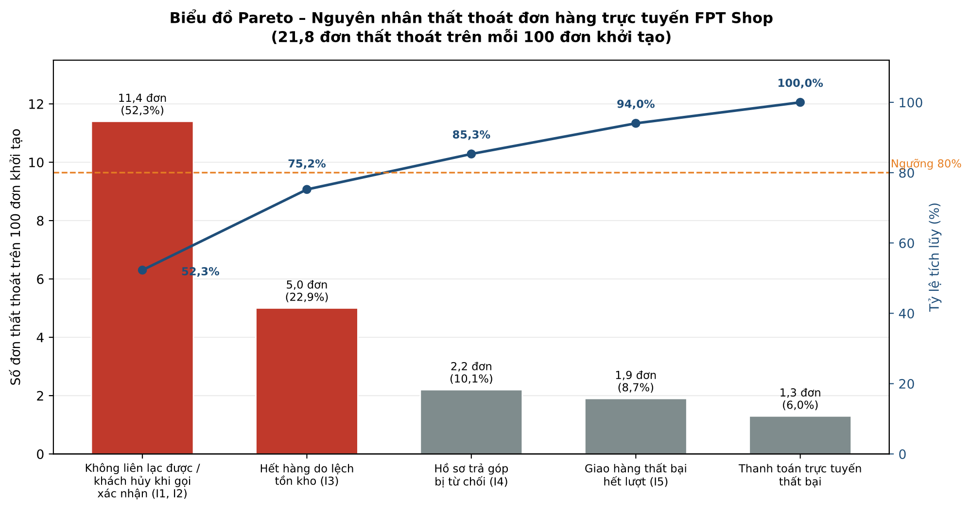
PHÂN TÍCH PARETO
QUY TRÌNH BÁN HÀNG TRỰC TUYẾN
54
Notes:
Cuối cùng, nhóm sử dụng biểu đồ Pareto để xác định nguyên nhân thất thoát đơn hàng cần ưu tiên xử lý.
Tổng cộng mô hình có 21,8 đơn thất thoát trên mỗi 100 đơn khởi tạo.
Nguyên nhân lớn nhất là không liên lạc được với khách khi gọi xác nhận, chiếm khoảng 52,3% số đơn thất thoát.
Tiếp theo là hết hàng do lệch tồn kho, khoảng 22,9%.
Chỉ riêng hai nguyên nhân đầu đã đưa tỷ lệ tích lũy lên khoảng 75,2%.
Khi cộng thêm nguyên nhân hồ sơ trả góp bị từ chối thì tỷ lệ tích lũy đạt khoảng 85,3%.
Vì vậy, nếu nguồn lực cải tiến có hạn, nhóm nên ưu tiên trước cho bước xác nhận đơn và vấn đề tồn kho.

Slide 55
KẾT LUẬN
Nội dung | Kết luận
Kiến trúc | 17 quy trình: 5 quản lý, 8 cốt lõi, 4 hỗ trợ.
Mô hình hóa | Ba quy trình được trình bày với tác nhân, khách hàng, kết quả và BPMN.
Bán hàng trực tuyến | 24 hoạt động được phân loại: 8 VA, 13 BVA, 3 NVA.
Kết quả định lượng | Chu kỳ 46,26 giờ; CTE 3,47%; tỷ lệ hoàn tất khoảng 78,2% theo mô hình.
Hướng cải tiến | Phân tầng xác nhận đơn; giảm chờ; chuẩn hóa thông tin và hẹn giao; tăng tích hợp dữ liệu.
55
Notes:
Qua quá trình nghiên cứu, nhóm đã xây dựng kiến trúc gồm 17 quy trình, chia thành 5 quy trình quản lý, 8 quy trình cốt lõi và 4 quy trình hỗ trợ.
Đối với quy trình bán hàng trực tuyến, nhóm đã phân tích 24 hoạt động, trong đó có 8 VA, 13 BVA và 3 NVA.
Về định lượng, chu kỳ của quy trình theo mô hình khoảng 46,26 giờ, nhưng CTE chỉ đạt 3,47%, cho thấy thời gian chờ là vấn đề rất đáng chú ý.
Tỷ lệ hoàn tất theo mô hình khoảng 78,2%.
Từ đó, nhóm đề xuất các hướng chính gồm phân tầng xác nhận đơn, giảm thời gian chờ, chuẩn hóa thông tin và hẹn giao, đồng thời tăng mức độ tích hợp dữ liệu.
Nhìn chung, mục tiêu của các cải tiến là vừa nâng cao trải nghiệm khách hàng, vừa giảm chi phí và nâng cao hiệu quả vận hành.

Slide 56
CẢM ƠN ĐÃ LẮNG NGHE
NHÓM 8 • HỆ THỐNG QUẢN TRỊ QUY TRÌNH NGHIỆP VỤ
Q & A
56
Notes:
Trên đây là toàn bộ phần trình bày của nhóm 8 về hệ thống quy trình nghiệp vụ tại FPT Shop.
Nhóm xin cảm ơn thầy và các bạn đã lắng nghe.
Nhóm rất mong nhận được câu hỏi, nhận xét và góp ý từ cô và các bạn. Nhóm xin phép được trả lời phần Q&A.

